Slide 1


Algoritma & Pemrograman 2a
PERTEMUAN Ke 12 – Pewarisan dan polimorfisme
PROGRAM STUDI INFORMATIKA
UNIVERSITAS GUNADARMA

Slide 2
B
A
H
A
S
A
N
01
Pengertian Inheritance/Pewarisan
02
Mendefinisikan Superclass dan Subclass
03
Polimorfisme

Slide 3
01
Pengertian Inheritance/Pewarisan

Slide 4

Pengertian Inheritance/Pewarisan
Inheritance adalah konsep OOP dimana sebuah class dapat menurunkan property dan method yang dimilikinya kepada class lain. Konsep inheritance dipakai untuk memanfaatkan fitur code reuse, yakni menghindari terjadinya duplikasi kode program.
Dalam bahasa Indonesia, inheritance ini disebut juga sebagai pewarisan atau penurunan.

Slide 5
Pengertian Inheritance/Pewarisan
Konsep inheritance membuat sebuah struktur atau hierarchy class dalam kode program. Class yang akan diturunkan bisa disebut sebagai class induk (parent class), super class, atau base class.
Sedangkan class yang menerima penurunan bisa disebut sebagai class anak (child class), sub class, derived class atau heir class.

Slide 6
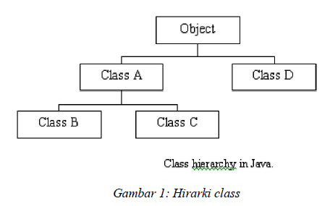
Inheritance pada Java
Dalam Java, semua class, termasuk class yang membangun Java API, adalah subclasses dari superclass Object. Contoh hirarki class diperlihatkan di bawah ini.
Beberapa class di atas class utama dalam hirarki class dikenal sebagai superclass. Sementara beberapa class di bawah class pokok dalam hirarki class dikenal sebagai subclass dari class tersebut.

Slide 7
02
Mendefinisikan Superclass dan Subclass

Slide 8
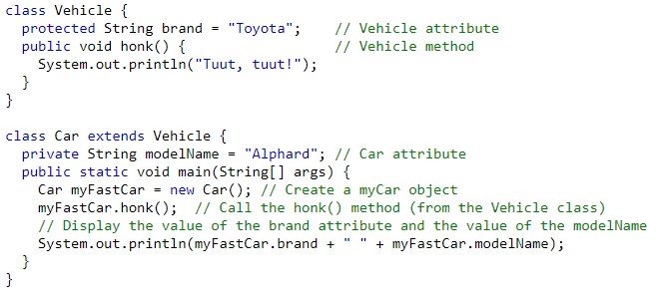
Mendefinisikan Superclass dan Subclass
Untuk memperoleh suatu class, dapat menggunakan kata kunci extend. Untuk mengilustrasikannya, dengan membuat contoh class induk. Dimisalkan dengan class induk yang dinamakan Vehicle
Car class (subclass) mewarisi atribut dan metode dari Vehicle class (superclass):

Slide 9
Kata Kunci Super
Subclass juga dapat memanggil constructor secara eksplisit dari superclass terdekat. Hal ini dilakukan dengan pemanggil constructor super. Pemanggil constructor super dalam constructor dari subclass akan menghasilkan eksekusi dari superclass constructor yang bersangkutan, berdasar dari argumen sebelumnya.

Slide 10
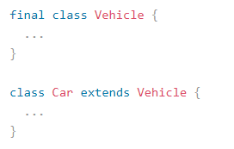

Final Class
Dalam Java, juga memungkinkan untuk mendeklarasikan class-class yang tidak lama menjadi subclass. Class ini dinamakan class final. Untuk mendeklarasikan class untuk menjadi final hanya menambahkan kata kunci final dalam deklarasi class. Sebagai contoh, jika ingin class Vehicle untuk dideklarasikan final, maka ditulis,

Slide 11
03
Polimorfisme

Slide 12
Pengertian Polimorfisme
Polimorfisme dalam OOP adalah sebuah prinsip di mana class dapat memiliki banyak “bentuk” method yang berbeda-beda meskipun namanya sama. “
Bentuk” di sini dapat diartikan: isinya berbeda, parameternya berbeda, dan tipe datanya berbeda.

Slide 13
Jenis Polimorfisme
1. Static Polymorphism (Polimorfisme statis);
2. Dynamic Polymorphism (Polimorfisme dinamis).
Beda dari keduanya terletak pada cara membuat polimorfismenya.
Polimorfisme statis menggunakan method overloading sedangkan polimorfisme dinamis menggunakan method overriding.

Slide 14
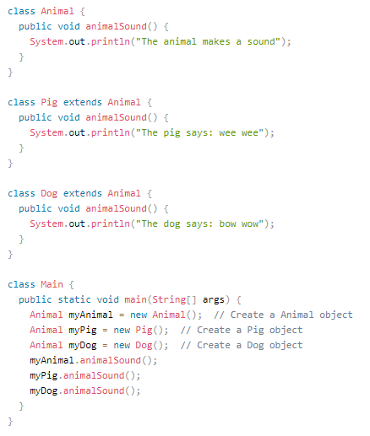
Contoh Program Polimorfisme

Slide 15
Terima
kasih
Tim Penyusun:
1.
2.
3
PROGRAM STUDI INFORMATIKA
UNIVERSITAS GUNADARMA

